Slide 1

Sistemas Operativos Móviles y Embebidos: Resolución de evaluación Hito 4
Nombre Completo: Univ. Ronald Llusco Villarpando
Asignatura: Sistemas Móviles y Embebidos
Carrera: INGENIERÍA DE SISTEMAS
Paralelo: SOM (1)
Docente: Lic. William R. Barra Paredes
fecha: 10/05/2020

Slide 2

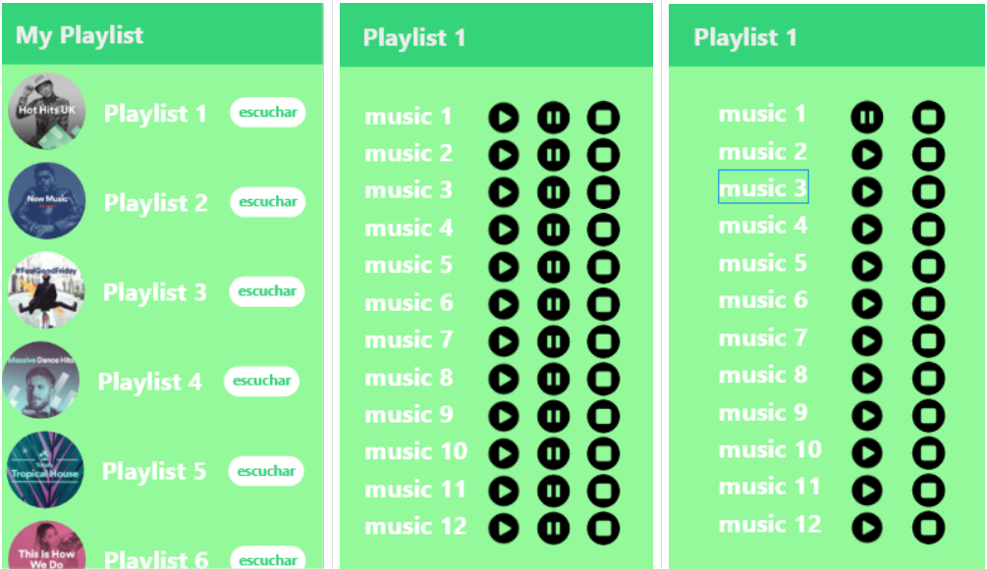
Se Espera El Siguiente Resultado
Créditos: Ing. William R. Barra Paredes

Slide 3
RESOLUCION DEFENSA HITO 4
Instrucciones
MY PLAYLIST APP
El objetivo es crear un PLAYLIST en donde se listara una lista de álbumes, en donde cada ALBUM contiene una lista de canciones. Para poder generar este listado se deberá de utilizar un RecyclerView.
Cada ALBUM contiene cierta cantidad de canciones, cada canción tiene disponibles 3 OPCIONES. PLAY - PAUSE - STOP. De manera similar para generar este listado se debe utilizar el concepto de RecyclerView.

Slide 4
A DESARROLLARSE 2
PREGUNTA 1
Cuando se presiona en el TEXT(Ejem Playlist 5) debe de mostrar un mensaje(TOAST), una descripcion acerca de ese ALBUM(Ejem. "My Playlist 5").
Cuando se presiona en el BUTTON(escuchar) debe de redirigir a un nuevo activity, en donde se mostrara nuevamente un RecyclerView con el listado de las canciones que tiene ese ALBUM

Slide 5
CODIGO DESARROLLADO
LAYOUT rl_list_item
mainActivity
<?xml version="1.0" encoding="utf-8"?> <RelativeLayout xmlns:android="http://schemas.android.com/apk/res/android" android:id="@+id/rlListItem" android:layout_width="match_parent" android:layout_height="wrap_content" android:padding="8dp" android:background="@color/colorPrimaryDark" > <de.hdodenhof.circleimageview.CircleImageView android:id="@+id/civItem" android:layout_width="60dp" android:layout_height="60dp" android:src="@mipmap/ic_launcher" /> <TextView android:id="@+id/tvImage" android:layout_width="120dp" android:layout_height="wrap_content" android:text="@string/canada" android:layout_marginStart="20dp" android:layout_toRightOf="@+id/civItem" android:layout_centerVertical="true" android:padding="0dp" android:textColor="@color/colornew" android:textSize="25sp"> </TextView> <Button android:id="@+id/escuchar" android:layout_width="110dp" android:layout_height="wrap_content" android:text="@string/escuchar" android:layout_marginStart="2dp" android:layout_toRightOf="@+id/tvImage" android:layout_centerVertical="true" android:padding="0dp" android:background="@drawable/style" android:textColor="@color/colorPrimary" android:textSize="20sp"> </Button> <Button android:id="@+id/auto" android:layout_width="120dp" android:layout_height="wrap_content" android:text="@string/new1" android:layout_marginStart="2dp" android:layout_toRightOf="@+id/escuchar" android:layout_centerVertical="true" android:padding="0dp" android:background="@drawable/style" android:textColor="@color/colorPrimary" android:textSize="20sp"> </Button>
package com.example.hito4ronaldlluscoreciclerview; import androidx.appcompat.app.AppCompatActivity; import androidx.recyclerview.widget.LinearLayoutManager; import androidx.recyclerview.widget.RecyclerView; import android.os.Bundle; import android.util.Log; import com.example.hito4ronaldlluscoreciclerview.Adapter.RVAdapter; import java.util.ArrayList; import java.util.Arrays; public class MainActivity extends AppCompatActivity { public static final String TAG ="MainActivity"; //nuevo public RVAdapter adapter; public RecyclerView recyclerView; private ArrayList<String> names = new ArrayList<>(); private ArrayList<String> imageurl = new ArrayList<>(); //para todas las imagenes private final String imgurl ="V4OgA4O,yB3d2qH,9jMbaX2,rYndmdq,sypYnSP,HBeK1ot,YCqbt8r,eLk31XX,4ZHp7FO,XzffKgy,DJabk5C"; private final String imgname ="Playlist 1,Playlist 2,Playlist 3,Playlist 4,Playlist 5,Playlist 6,Playlist 7,Playlist 8,Playlist 9,Playlist 10,Playlist 11"; @Override protected void onCreate(Bundle savedInstanceState) { super.onCreate(savedInstanceState); setContentView(R.layout.activity_main); _initImageBitmaps(); _initRecyclerView(); } private void _initImageBitmaps() { Log.d(TAG,"initImageBitmaps: preparing bitmaps."); imageurl.addAll(Arrays.asList(imgurl.split(","))); names.addAll(Arrays.asList(imgname.split(","))); } private void _initRecyclerView() { Log.d(TAG,"initRecyclerView: init recyclerview."); recyclerView = findViewById(R.id.rvContainer); adapter = new RVAdapter(this,names,imageurl); recyclerView.setAdapter(adapter); recyclerView.setLayoutManager(new LinearLayoutManager(this)); } }

Slide 6
CODIGO DESARROLLADO
RVAADAPTER
viewHolder
package com.example.hito4ronaldlluscoreciclerview.Adapter; import android.content.Context; import android.content.Intent; import android.view.LayoutInflater; import android.view.View; import android.view.ViewGroup; import android.widget.Toast; import androidx.recyclerview.widget.RecyclerView; import com.bumptech.glide.Glide; import com.example.hito4ronaldlluscoreciclerview.R; import com.example.hito4ronaldlluscoreciclerview.playlist; import java.util.ArrayList; public class RVAdapter extends RecyclerView.Adapter<ViewHolder> { private static final String TAG = "RVAdapter"; private Context context; private ArrayList<String> imageNames = new ArrayList<>(); private ArrayList<String> images = new ArrayList<>(); public RVAdapter(Context context, ArrayList<String> imageNames,ArrayList<String> images) { this.context = context; this.imageNames = imageNames; this.images = images; } @Override public ViewHolder onCreateViewHolder(ViewGroup viewGroup, int viewType) { View view = LayoutInflater.from(viewGroup.getContext()).inflate(R.layout.rl_list_item, viewGroup,false); ViewHolder vHolder =new ViewHolder(view); return vHolder; } @Override public void onBindViewHolder(ViewHolder holder, final int position) { String url = "https://i.imgur.com/"; //set image Glide.with(context) .asBitmap() .load(url + images.get(position)+".png") //images.get(position) .into(holder.getCircleImage()); holder.getTvImage().setText(imageNames.get(position)); holder.getTvImage().setOnClickListener(new View.OnClickListener() { @Override public void onClick(View v) { Toast.makeText(context,"My "+ imageNames.get(position),Toast.LENGTH_SHORT).show(); }}); holder.getContext(); holder.getEscuchar().setOnClickListener(new View.OnClickListener() { @Override public void onClick(View v) { Intent intent = new Intent(context, playlist.class); context.startActivity(intent);}});} @Override public int getItemCount() { return imageNames.size(); }}
package com.example.hito4ronaldlluscoreciclerview.Adapter; import android.content.Context; import android.view.View; import android.widget.Button; import android.widget.RelativeLayout; import android.widget.TextView; import androidx.recyclerview.widget.RecyclerView; import com.example.hito4ronaldlluscoreciclerview.R; import de.hdodenhof.circleimageview.CircleImageView; public class ViewHolder extends RecyclerView.ViewHolder { private RelativeLayout trContainer; private CircleImageView circleImage; private TextView tvImage; private Context context; private Button escuchar; private Button neww; public ViewHolder(View itemView) { super(itemView); initiComponentes(itemView);} public Button getNeww() { return neww;} private void initiComponentes(View itemView){ trContainer = itemView.findViewById(R.id.rlListItem); circleImage = itemView.findViewById(R.id.civItem); tvImage = itemView.findViewById(R.id.tvImage); escuchar = itemView.findViewById(R.id.escuchar); neww = itemView.findViewById(R.id.auto); context=itemView.getContext();} public Context getContext() { return context;} public Button getEscuchar() { return escuchar;} public RelativeLayout getTrContainer() { return trContainer;} public CircleImageView getCircleImage() { return circleImage;} public TextView getTvImage() { return tvImage;}}

Slide 7
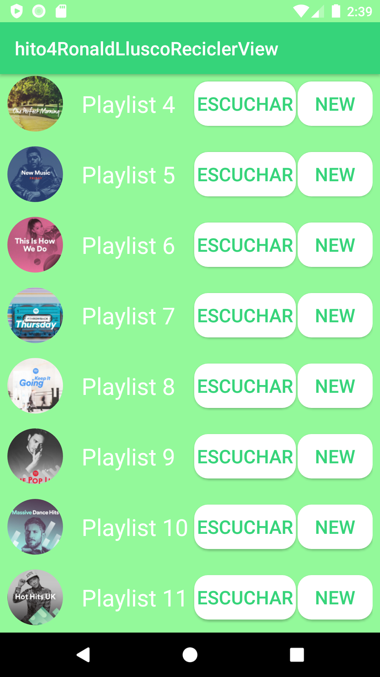
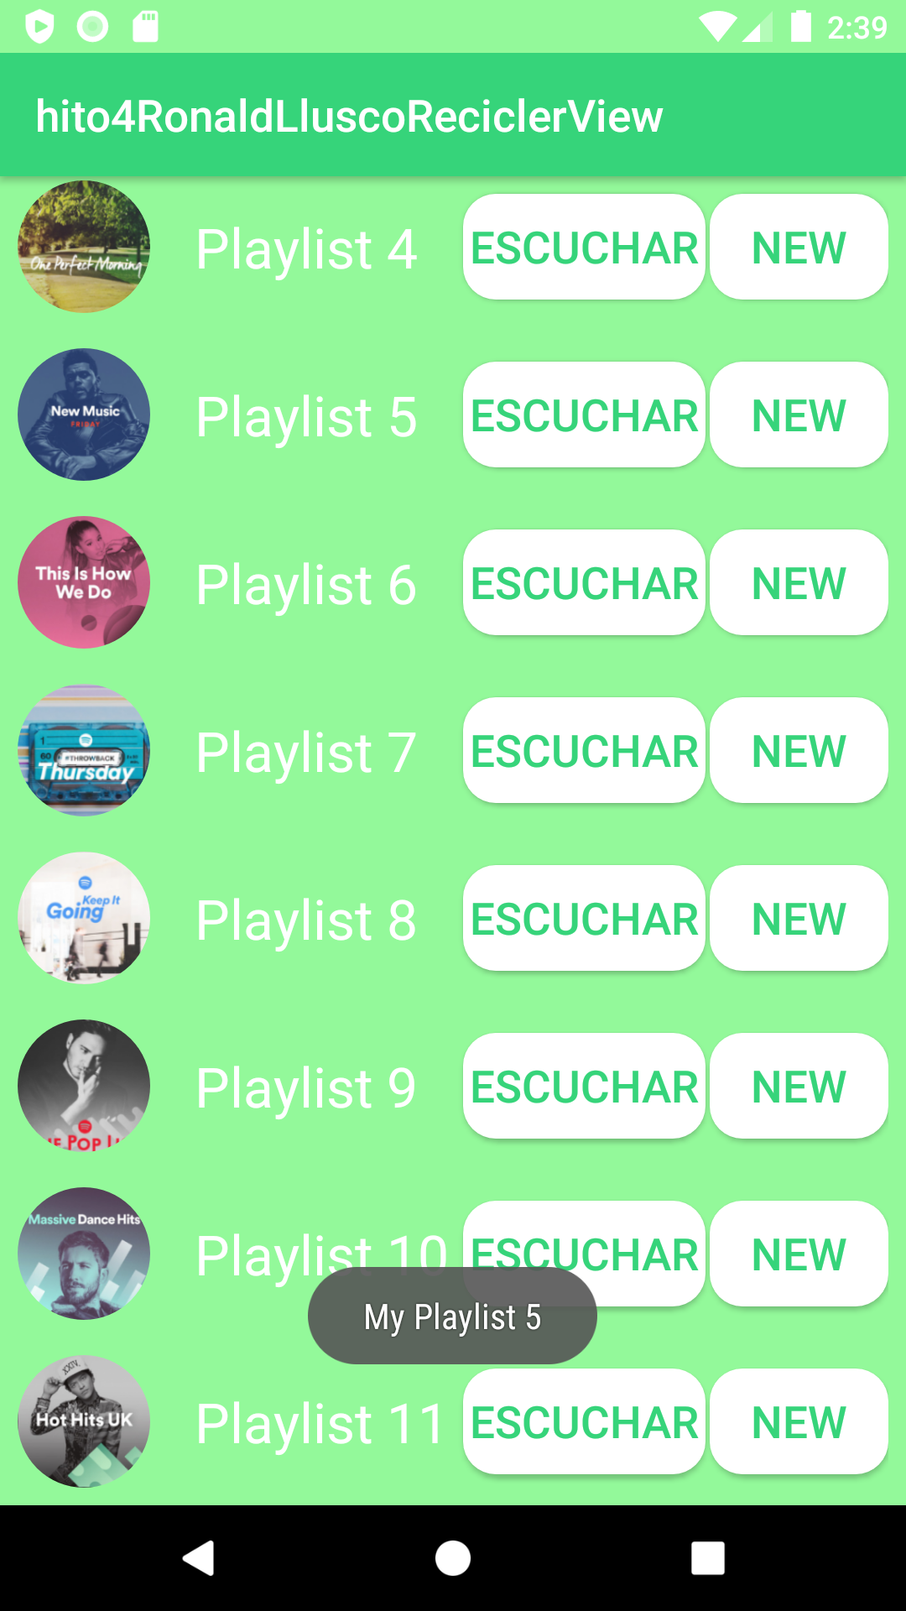
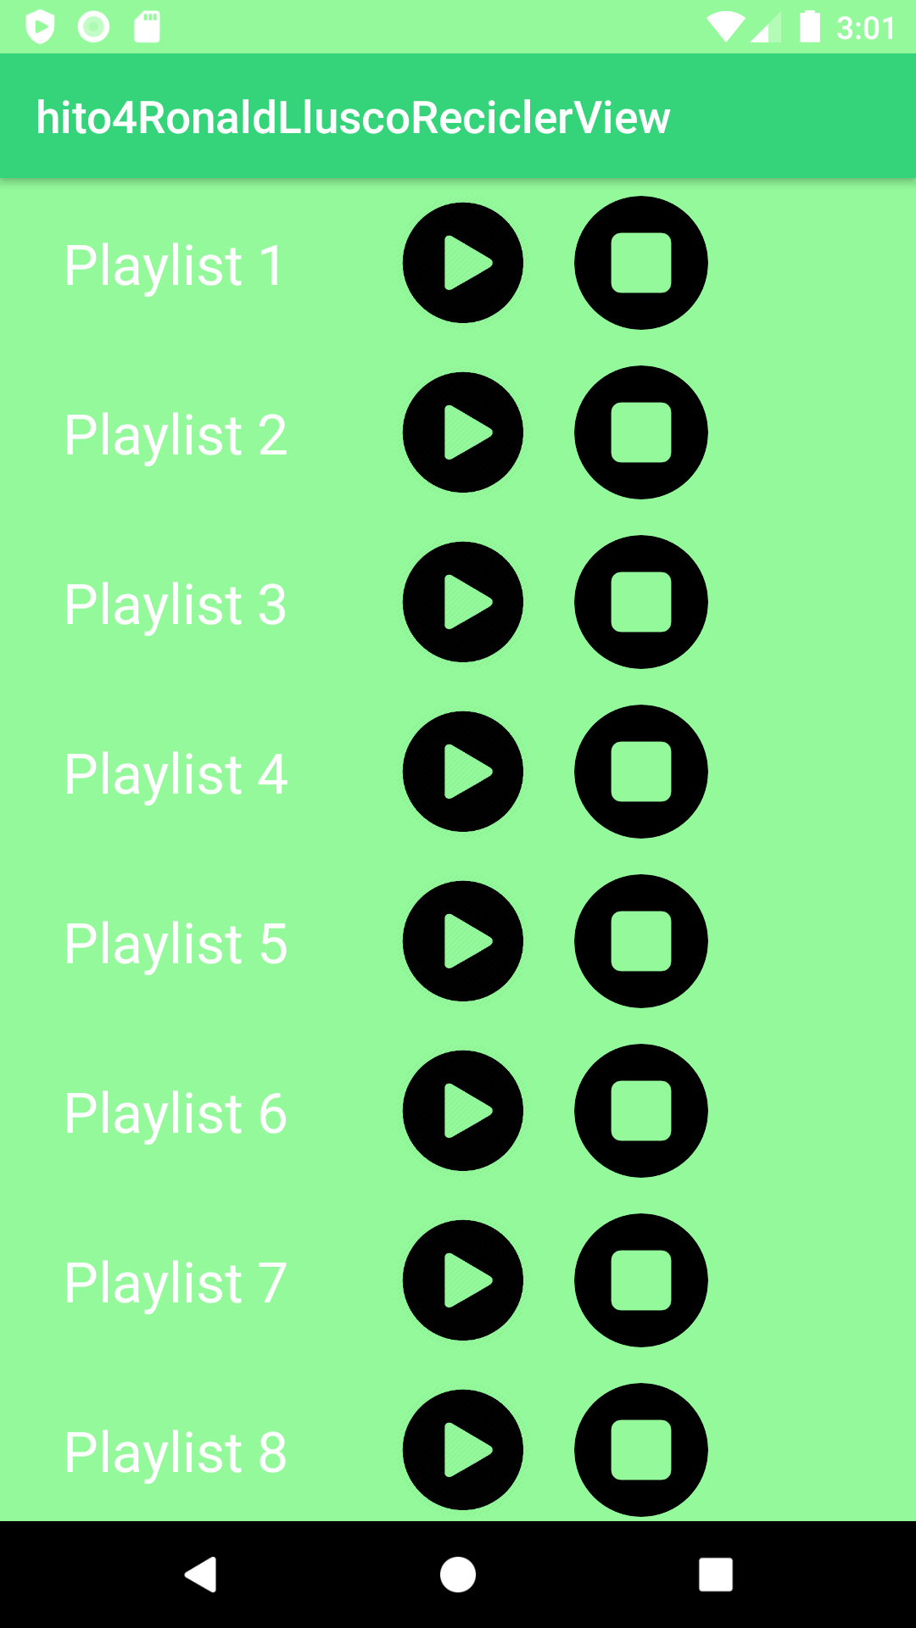
RESULTADO FINAL PREGUNTA 1
GENERAMOS EL SIGUENTE RECYCLERVIEW
Resultado obtenido al presionar
recyclerview cargado con imágenes de internet
Primera funcionalidad
Segunda funcionalidad
En esta parte generamos la imageview con los Textview y dos respectivos botones con funcionalidad De ir a un nuevo activity
En la primera funcionalidad tenemos Cuando se presiona en el TEXT(Ejem Playlist 5) se mostro un mensaje(TOAST), Con una descripcion acerca de ese ALBUM(Ejem. "My Playlist 5").
En esta funcionalidad al presionar “Escuchar” nos lleva a un nuevo activity
Se abre el nuevo activity

Slide 8
A DESARROLLARSE 2
PREGUNTA 2
Mostrar el listado de todas las canciones que forman parte de ese ALBUM.
Cada canción tiene 3 opciones(PLAY, PAUSE y STOP)
Cuando se presiona PLAY mostrar el TOAST("Play music").
Cuando se presiona PAUSE mostrar el TOAST("Pause music").
Cuando se presiona STOP mostrar el TOAST("Stop music").
Importante, esta opciones no son BUTTONS. Debe de utilizar IMAGEVIEW

Slide 9
CODIGO DESARROLLADO
LAYOUT rl_list_item1
Play List
<?xml version="1.0" encoding="utf-8"?> <RelativeLayout xmlns:android="http://schemas.android.com/apk/res/android" android:id="@+id/rlListItem1" android:layout_width="match_parent" android:layout_height="wrap_content" android:padding="8dp" android:background="@color/colorPrimaryDark"> <TextView android:id="@+id/tvImage1" android:layout_width="120dp" android:layout_height="wrap_content" android:text="@string/canada" android:layout_marginStart="20dp" android:layout_centerVertical="true" android:padding="0dp" android:textColor="@color/colornew" android:textSize="25sp"> </TextView> <de.hdodenhof.circleimageview.CircleImageView android:id="@+id/civItemplay" android:layout_width="60dp" android:layout_height="60dp" android:layout_marginLeft="170dp" android:src="@mipmap/ic_launcher" /> <de.hdodenhof.circleimageview.CircleImageView android:id="@+id/civItempause" android:layout_width="60dp" android:layout_height="60dp" android:layout_marginLeft="170dp" android:src="@mipmap/ic_launcher"/> <de.hdodenhof.circleimageview.CircleImageView android:id="@+id/civItemstop" android:layout_width="60dp" android:layout_height="60dp" android:layout_marginLeft="250dp" android:src="@mipmap/ic_launcher"/> </RelativeLayout>
package com.example.hito4ronaldlluscoreciclerview; import androidx.appcompat.app.AppCompatActivity; import androidx.recyclerview.widget.LinearLayoutManager; import androidx.recyclerview.widget.RecyclerView; import android.os.Bundle; import android.util.Log; import com.example.hito4ronaldlluscoreciclerview.Adapter.RVAdapter; import com.example.hito4ronaldlluscoreciclerview.Adapter.RVAdapter1; import java.util.ArrayList; import java.util.Arrays; public class playlist extends AppCompatActivity { public static final String TAG ="playlist"; public RVAdapter1 adapter; public RecyclerView recyclerView; private ArrayList<String> names = new ArrayList<>(); private ArrayList<String> imageurl = new ArrayList<>(); private ArrayList<String> imagepause = new ArrayList<>(); private ArrayList<String> imagestop = new ArrayList<>(); private final String imgurl ="59AoTWq,59AoTWq,59AoTWq,59AoTWq,59AoTWq,59AoTWq,59AoTWq,59AoTWq,59AoTWq,59AoTWq,59AoTWq,59AoTWq"; private final String imgpause ="2Nat0RQ,2Nat0RQ,2Nat0RQ,2Nat0RQ,2Nat0RQ,2Nat0RQ,2Nat0RQ,2Nat0RQ,2Nat0RQ,2Nat0RQ,2Nat0RQ,2Nat0RQ"; private final String imgstop ="LJjdlQe,LJjdlQe,LJjdlQe,LJjdlQe,LJjdlQe,LJjdlQe,LJjdlQe,LJjdlQe,LJjdlQe,LJjdlQe,LJjdlQe,LJjdlQe"; private final String imgname ="Playlist 1,Playlist 2,Playlist 3,Playlist 4,Playlist 5,Playlist 6,Playlist 7,Playlist 8,Playlist 9,Playlist 10,Playlist 11,Playlist 12"; @Override protected void onCreate(Bundle savedInstanceState) { super.onCreate(savedInstanceState); setContentView(R.layout.activity_playlist); _initImageBitmaps(); _initRecyclerView();} private void _initImageBitmaps() { Log.d(TAG,"initImageBitmaps: preparing bitmaps."); imageurl.addAll(Arrays.asList(imgurl.split(","))); imagepause.addAll(Arrays.asList(imgpause.split(","))); imagestop.addAll(Arrays.asList(imgstop.split(","))); names.addAll(Arrays.asList(imgname.split(",")));} private void _initRecyclerView() { Log.d(TAG,"initRecyclerView: init recyclerview."); recyclerView = findViewById(R.id.rvContainer1); adapter = new RVAdapter1(this,names,imageurl,imagepause,imagestop); recyclerView.setAdapter(adapter); recyclerView.setLayoutManager(new LinearLayoutManager(this));}}

Slide 10
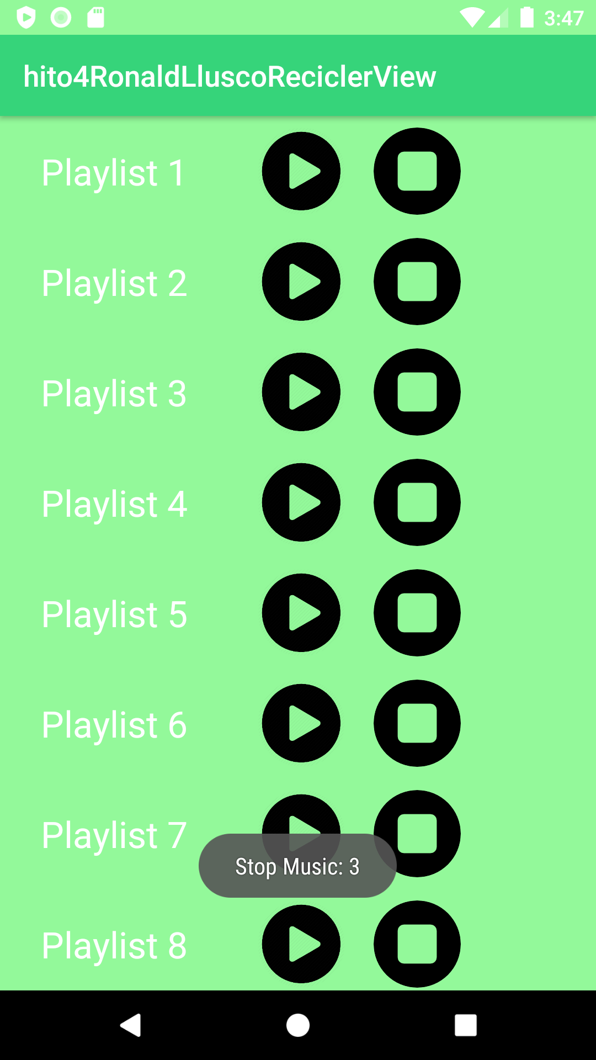
RESULTADO FINAL PREGUNTA 2
GENERAMOS EL SIGUENTE RECYCLERVIEW
Resultado obtenido al presionar
Resultado Al Presionar
recyclerview cargado con imágenes de internet
Tenemos nuestro recyclerview con las imágenes de PLAY – PAUSE – STOP. Cargados desde internet

Slide 11
A DESARROLLARSE 3
PREGUNTA 3
Unificar las opciones PLAY y PAUSE en un solo.
Es decir cuando se hace PLAY debe de cambiar el imageView automáticamente a PAUSE.
Ocurre lo mismo cuando se presiona PAUSE este cambia automáticamente a PLAY.

Slide 12
CODIGO DESARROLLADO
RVAADAPTER
viewHolder1
package com.example.hito4ronaldlluscoreciclerview.Adapter; import android.content.Context; import android.content.Intent; import android.view.LayoutInflater; import android.view.View; import android.view.ViewGroup; import android.widget.Toast; import androidx.annotation.NonNull; import androidx.recyclerview.widget.RecyclerView; import com.bumptech.glide.Glide; import com.example.hito4ronaldlluscoreciclerview.R; import com.example.hito4ronaldlluscoreciclerview.playlist; import java.util.ArrayList; public class RVAdapter1 extends RecyclerView.Adapter<ViewHolder1> { private static final String TAG = "RVAdapter1"; private Context context; private ArrayList<String> imageNames = new ArrayList<>(); private ArrayList<String> images = new ArrayList<>(); private ArrayList<String> imagespause = new ArrayList<>(); private ArrayList<String> imagesstop = new ArrayList<>(); public RVAdapter1(Context context, ArrayList<String> imageNames, ArrayList<String> images, ArrayList<String> imagespause, ArrayList<String> imagesstop) { this.context = context; this.imageNames = imageNames; this.images = images; this.imagespause = imagespause; this.imagesstop = imagesstop;} @Override public ViewHolder1 onCreateViewHolder(ViewGroup viewGroup, int viewType){ View view = LayoutInflater.from(viewGroup.getContext()).inflate(R.layout.rl_list_item1, viewGroup,false); ViewHolder1 vHolder =new ViewHolder1(view); return vHolder;} @Override public void onBindViewHolder(final ViewHolder1 holder, final int position1) { String url = "https://i.imgur.com/"; //set image Glide.with(context) .asBitmap() .load(url + images.get(position1)+".png") //images.get(position) .into(holder.getCircleImage1()); Glide.with(context) .asBitmap() .load(url + imagespause.get(position1)+".png") //images.get(position) .into(holder.getCircleImage2()); Glide.with(context) .asBitmap() .load(url + imagesstop.get(position1)+".png") //images.get(position) .into(holder.getCircleImage3()); holder.getTvImage().setText(imageNames.get(position1)); holder.getCircleImage1().setVisibility(View.VISIBLE); holder.getCircleImage2().setVisibility(View.INVISIBLE); holder.getCircleImage1().setOnClickListener(new View.OnClickListener() { @Override public void onClick(View v) { Toast.makeText(context,"Play Music: " + (position1+1),Toast.LENGTH_SHORT).show(); holder.getCircleImage1().setVisibility(View.INVISIBLE); holder.getCircleImage2().setVisibility(View.VISIBLE);}}); holder.getCircleImage2().setOnClickListener(new View.OnClickListener() { @Override public void onClick(View v) { Toast.makeText(context,"Pause Music: " + (position1+1),Toast.LENGTH_SHORT).show(); holder.getCircleImage1().setVisibility(View.VISIBLE); holder.getCircleImage2().setVisibility(View.INVISIBLE); } }); holder.getCircleImage3().setOnClickListener(new View.OnClickListener() { @Override public void onClick(View v) { Toast.makeText(context,"Stop Music: " + (position1+1),Toast.LENGTH_SHORT).show(); }}); } @Override public int getItemCount() { return imageNames.size();}}
package com.example.hito4ronaldlluscoreciclerview.Adapter; import android.view.View; import android.widget.RelativeLayout; import android.widget.TextView; import androidx.recyclerview.widget.RecyclerView; import com.example.hito4ronaldlluscoreciclerview.R; import de.hdodenhof.circleimageview.CircleImageView; public class ViewHolder1 extends RecyclerView.ViewHolder { private RelativeLayout trContainer1; private CircleImageView circleImage1; private CircleImageView circleImage2; private CircleImageView circleImage3; private TextView tvImage; public ViewHolder1(View itemView) { super(itemView); initiComponentes(itemView);} public RelativeLayout getTrContainer1() { return trContainer1;} public CircleImageView getCircleImage1() { return circleImage1;} public CircleImageView getCircleImage2() { return circleImage2;} public CircleImageView getCircleImage3() { return circleImage3;} public TextView getTvImage() { return tvImage;} private void initiComponentes(View itemView){ trContainer1 = itemView.findViewById(R.id.rlListItem1); circleImage1 = itemView.findViewById(R.id.civItemplay); circleImage2 = itemView.findViewById(R.id.civItempause); circleImage3 = itemView.findViewById(R.id.civItemstop); tvImage = itemView.findViewById(R.id.tvImage1);}}

Slide 13
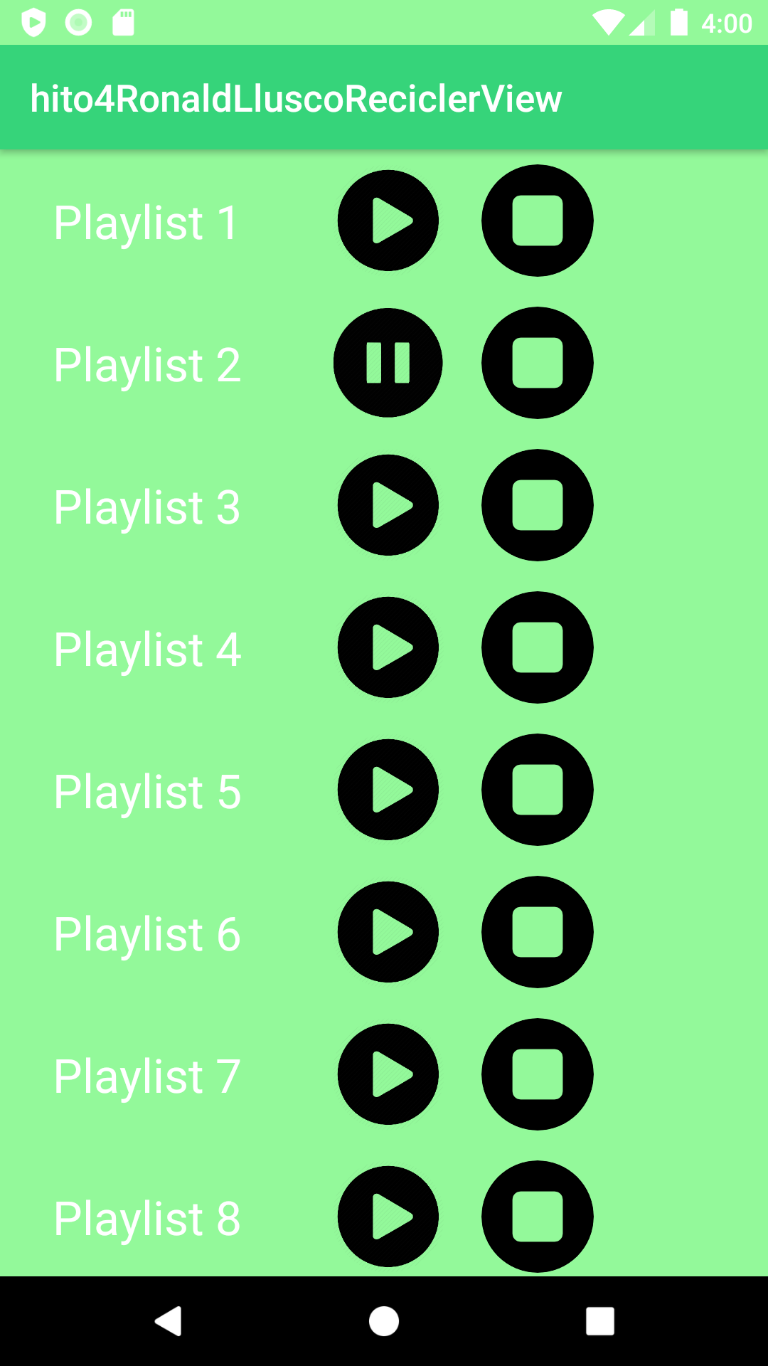
RESULTADO FINAL PREGUNTA 2
GENERAMOS EL SIGUENTE RECYCLERVIEW
Resultado obtenido al presionar
Resultado Al Presionar
NOS CAMBIA A ESTADO PAUSE
recyclerview cargado con imágenes de internet
Tenemos nuestro recyclerview con las imágenes de PLAY – PAUSE – STOP. Cargados desde internet

Slide 14
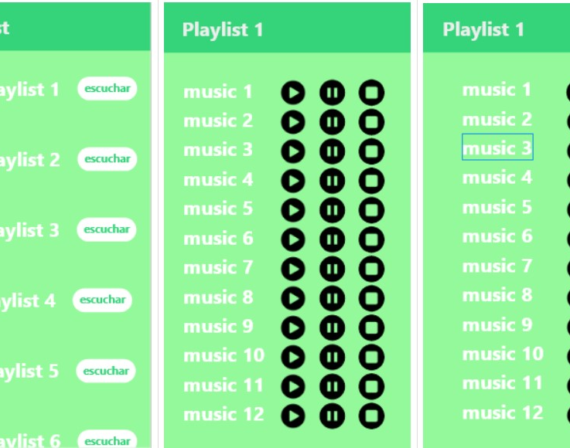
RESULTADO FINAL DE LA EVALUACION HITO 4 – 1/2020

Slide 15
Gracias
ATTE: Ronald Jhonatan Llusco Villarpando
Correo electrónico:
lluscovillarpando@gmail.com

